Slide 1
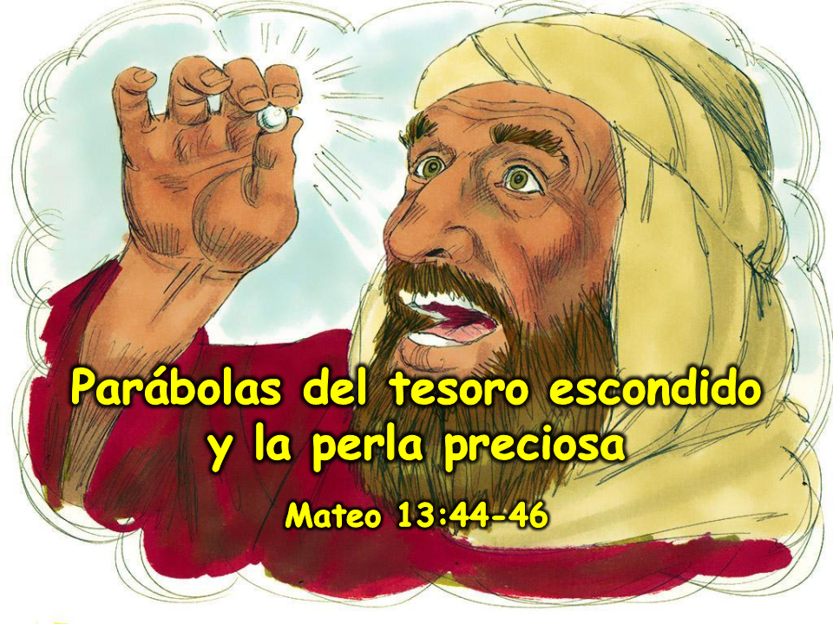
misionleccionesbiblicas.org Parábolas del tesoro escondido y la perla preciosa
‹#›
Notes:
1. Portada: Parábolas del tesoro escondido y la perla preciosa (Marcos 13:44-46)

Slide 2
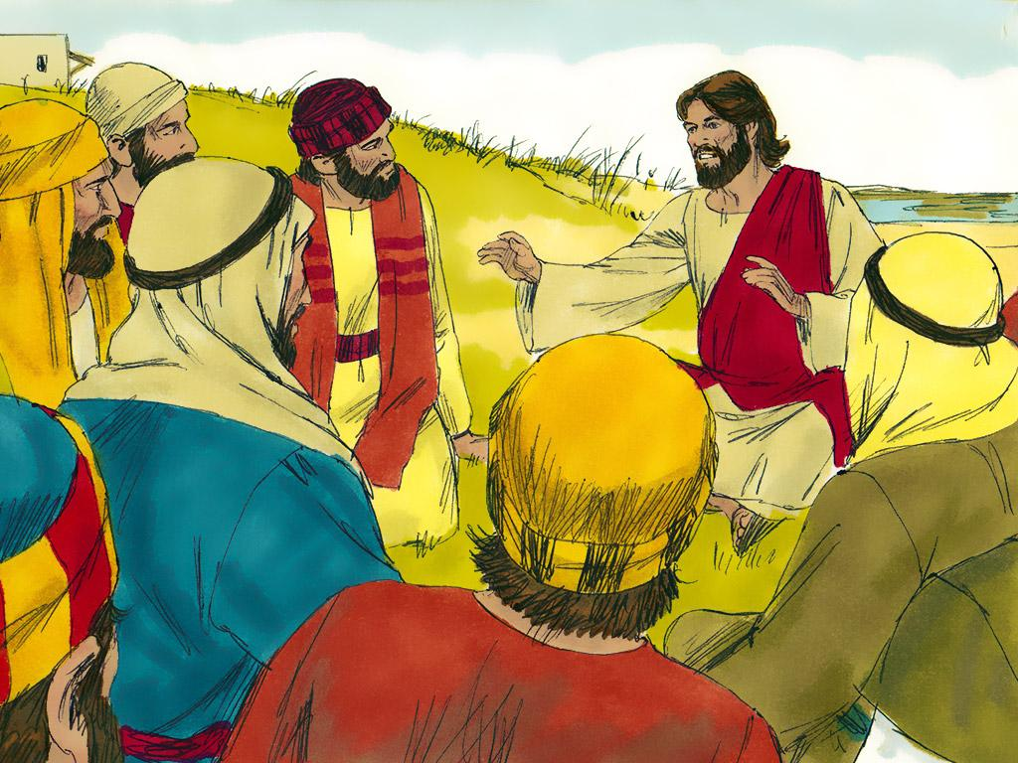
2. Jesus told his followers many parables about the Kingdom of God. Do you know what a kingdom is? A kingdom is a place where everyone does what the king says. If you live in the Kingdom of God then that means you do what God says because God is the King.
misionleccionesbiblicas.org Parábolas del tesoro escondido y la perla preciosa
2
Notes:
2. Jesús contó muchas parábolas a sus seguidores sobre el Reino de Dios. ¿Saben qué es un reino? Un reino es un lugar donde todos hacen lo que dice el rey. Si vives en el Reino de Dios, eso significa que haces lo que Dios dice. Eso es porque Dios es el Rey.

Slide 3
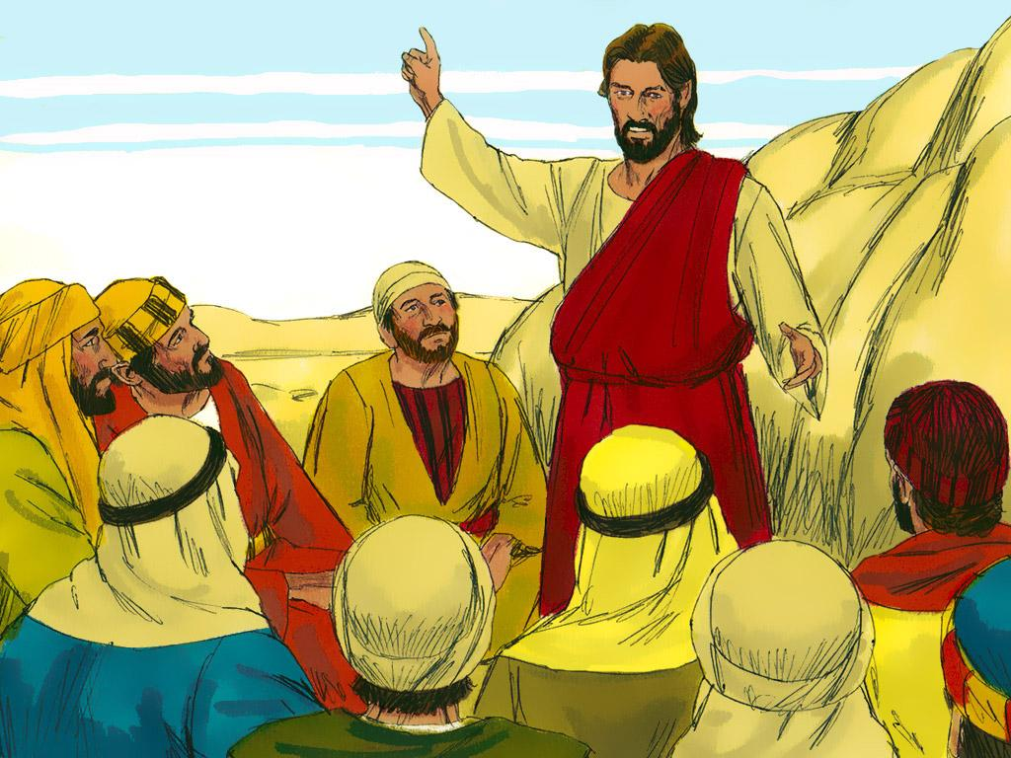
3. The Kingdom of God is not a place. It is a way of thinking and acting. Jesus taught people about the real king of the universe who loves everyone. He wants everyone, no matter where they live, to follow him and live in his kingdom.
If you live in New Zealand and do what God says then you live in the Kingdom of God.
If you live in Australia and do what God says then you live in the Kingdom of God.
If you live in Japan and do what God says then you live in the Kingdom of God.
Where do you live? (Let children answer.) Do you obey God? (Let the children answer.) If you obey God then you live in the Kingdom of God!
misionleccionesbiblicas.org Parábolas del tesoro escondido y la perla preciosa
‹#›
Notes:
3. El Reino de Dios no es un lugar. Es una forma de pensar y actuar. Jesús enseñó a las personas acerca del verdadero Rey del Universo, quien ama a todos. Él quiere que todos lo sigan y vivan en Su Reino, sin importar en qué lugar vivan.
Si vives en América y haces lo que Dios dice, entonces vives en el Reino de Dios.
Si vives en Australia y haces lo que Dios dice, entonces vives en el Reino de Dios.
Si vives en Europa y haces lo que Dios dice, entonces vives en el Reino de Dios.
¿Dónde vives tú? (Deja que los niños respondan). ¿Obedeces a Dios? (Deja que los niños respondan).
¡Si obedeces a Dios, entonces vives en el Reino de Dios!

Slide 4
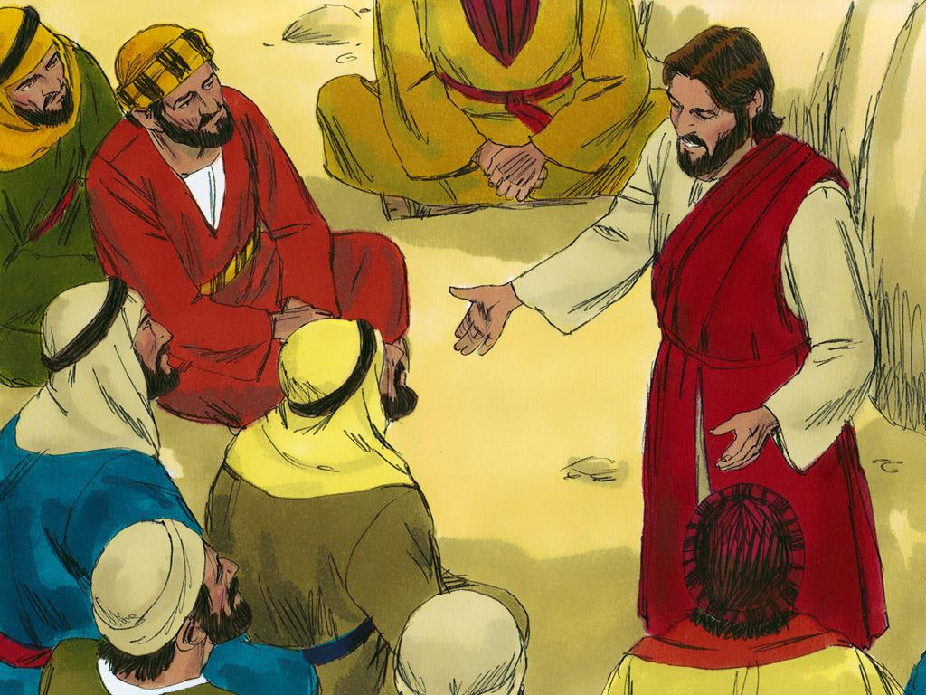
4. Sometimes kingdoms can be rich and beautiful. The king might own all kinds of treasures and have lots of money. Jesus told his followers that the Kingdom of God is richer and more valuable than any treasure in the whole world.
misionleccionesbiblicas.org Parábolas del tesoro escondido y la perla preciosa
‹#›
Notes:
4. A veces, los reinos pueden ser ricos y hermosos. El rey podría tener todo tipo de tesoros y mucho dinero. Jesús les dijo a sus seguidores que el Reino de Dios es más rico y valioso que cualquier tesoro en todo el mundo.

Slide 5
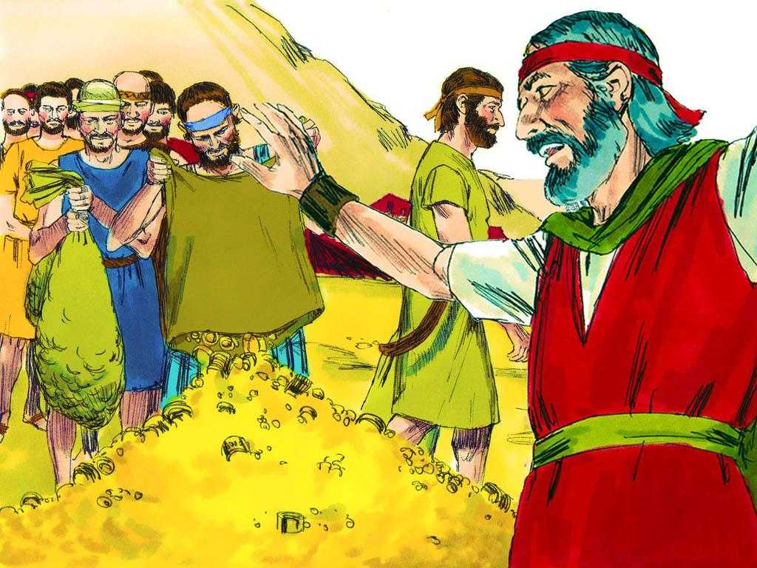
5.Jesus thought that this might be difficult for the people to understand so he decided to tell them a parable. A parable is a simple story to help people understand a very important thing. Here is the parable:
Once a man was working in a field. As he was digging in the dirt he uncovered a treasure that someone had left there. The man was so excited that he buried the treasure back up and went back home to get some money to buy the field. He did not have enough money so he sold everything that he owned. He was happy to do this. Now, he had enough money so he went and bought the field. Then the treasure was his.
misionleccionesbiblicas.org Parábolas del tesoro escondido y la perla preciosa
‹#›
Notes:
5. Jesús pensó que esto podría ser difícil de entender para las personas, así que les contó una parábola. Una parábola es una historia sencilla que ayuda a las personas a entender algo muy importante. Esta es la parábola:
Una vez, un hombre estaba trabajando en un campo. Mientras cavaba en la tierra, encontró un tesoro que alguien había dejado enterrado. El hombre se emocionó tanto que volvió a enterrar el tesoro y se fue a su casa para conseguir dinero para comprar el campo. No tenía suficiente dinero, así que vendió todo lo que tenía. Estaba feliz de hacerlo. Ahora tenía suficiente dinero, así que fue y compró el campo. Entonces, el tesoro era suyo.

Slide 6
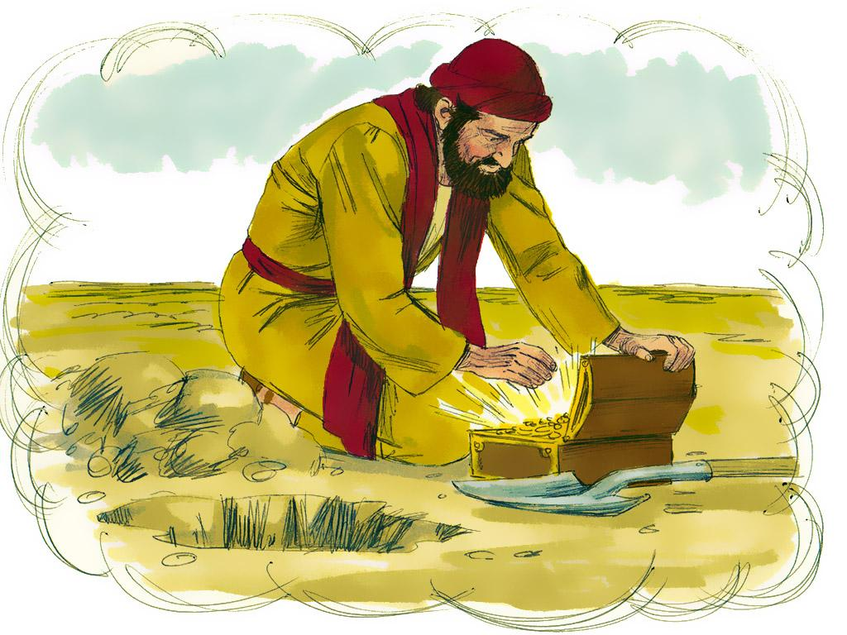
6. What do you think Jesus' parable meant? The Kingdom of God is like the treasure. When we find the Kingdom of God we are so happy that we will give up everything so that we can obey God. We are happy to do this because God is the king of the kingdom.
If we used to swear/curse then we will give that up so we can obey God- the king. If we used to steal things then we will give that up so that we can obey God- the king. If our best friend tries to stop us from obeying God then we will even give up our best friend to obey the king and be in the Kingdom of God. Nothing is more valuable than the Kingdom of God. The Kingdom of God is a treasure!
misionleccionesbiblicas.org Parábolas del tesoro escondido y la perla preciosa
‹#›
Notes:
6. ¿Qué crees que significaba la parábola de Jesús? El Reino de Dios es como el tesoro. Cuando encontramos el Reino de Dios, estamos tan felices que estamos dispuestos a dejar todo para poder obedecer al Rey. Estamos felices de hacerlo porque Dios es el Rey del Reino.
Si antes decíamos malas palabras, dejaríamos de hacerlo para obedecer a Dios, el Rey.
Si antes robábamos cosas, dejaríamos de hacerlo para obedecer a Dios, el Rey.
Incluso si nuestro mejor amigo tratara de impedirnos obedecer a Dios, dejaríamos a nuestro mejor amigo para obedecer al Rey y estar en el Reino de Dios.
Nada es más valioso que el Reino de Dios. ¡El Reino de Dios es un tesoro!

Slide 7
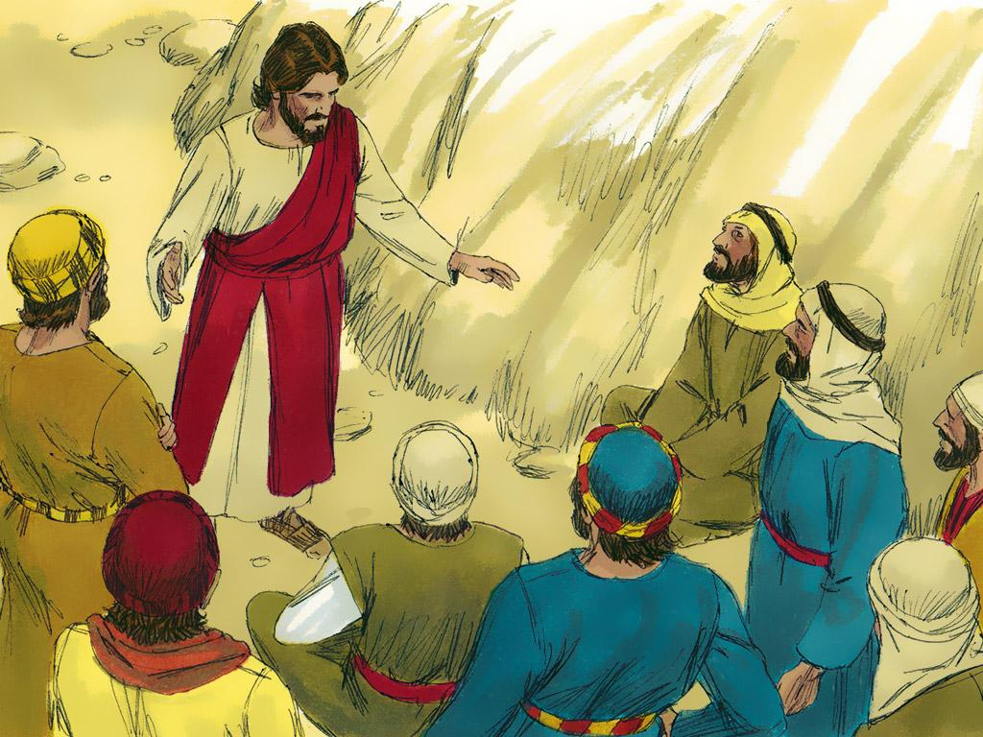
7. Jesus told another parable to help the people understand the Kingdom of God:
Once there was a pearl merchant who looked for valuable pearls. When he found good pearls he would buy the pearls at a low price and then sell them at a higher price to make money. The pearl merchant was always looking for the finest pearls.
misionleccionesbiblicas.org Parábolas del tesoro escondido y la perla preciosa
‹#›
Notes:
7. Jesús contó otra parábola para ayudar a las personas a entender el Reino de Dios:
Una vez, había un comerciante de perlas que buscaba perlas valiosas. Cuando encontraba buenas perlas, las compraba a bajo precio y luego las vendía a un precio más alto para ganar dinero. El comerciante siempre estaba buscando las perlas más finas.

Slide 8
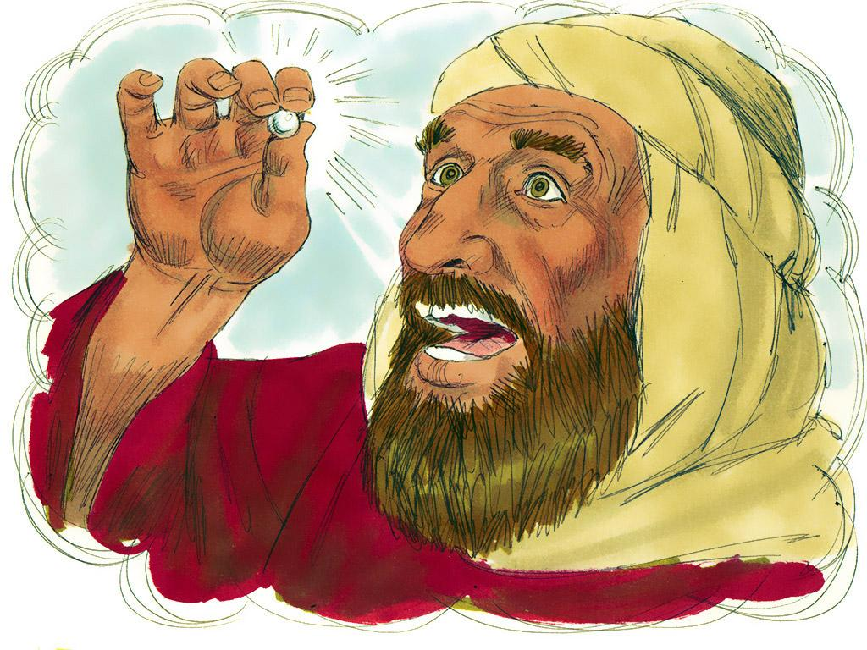
8. One day the pearl merchant found one pearl that was very valuable. It was the most beautiful pearl he had ever seen. He knew that he had to have that pearl! The merchant sold everything he had so he could have enough money to buy the pearl.
What do you think that parable meant? What do you think the pearl is like? (Let the children answer). The precious pearl is like the Kingdom of God. The pearl merchant gave up everything he had to own the precious pearl. The Kingdom of God is so valuable that we will want to give up everything to be in it.
What would you give up to be in the Kingdom of God?
misionleccionesbiblicas.org Parábolas del tesoro escondido y la perla preciosa
‹#›
Notes:
8. Un día, el comerciante encontró una perla muy valiosa. Era la perla más hermosa que había visto. ¡Sabía que debía tener esa perla! El comerciante vendió todo lo que tenía para tener suficiente dinero y comprar la perla.
¿Qué crees que significaba esa parábola? ¿Cómo crees que era esa perla? (Deja que los niños respondan).
La perla preciosa es como el Reino de Dios. El comerciante renunció a todo lo que tenía para ser dueño de esa perla preciosa. El Reino de Dios es tan valioso que querremos dejarlo todo para estar en Él.
¿Qué estarías dispuesto a dejar para estar en el Reino de Dios?

Slide 9
Notas para maestros -1
5. Jesús pensó que esto podría ser difícil de entender para las personas, así que les contó una parábola. Una parábola es una historia sencilla que ayuda a las personas a entender algo muy importante. Esta es la parábola:
Una vez, un hombre estaba trabajando en un campo. Mientras cavaba en la tierra, encontró un tesoro que alguien había dejado enterrado. El hombre se emocionó tanto que volvió a enterrar el tesoro y se fue a su casa para conseguir dinero para comprar el campo. No tenía suficiente dinero, así que vendió todo lo que tenía. Estaba feliz de hacerlo. Ahora tenía suficiente dinero, así que fue y compró el campo. Entonces, el tesoro era suyo.
6. ¿Qué crees que significaba la parábola de Jesús? El Reino de Dios es como el tesoro. Cuando encontramos el Reino de Dios, estamos tan felices que estamos dispuestos a dejar todo para poder obedecer al Rey. Estamos felices de hacerlo porque Dios es el Rey del Reino.
Si antes decíamos malas palabras, dejaríamos de hacerlo para obedecer a Dios, el Rey.
Si antes robábamos cosas, dejaríamos de hacerlo para obedecer a Dios, el Rey.
Incluso si nuestro mejor amigo tratara de impedirnos obedecer a Dios, dejaríamos a nuestro mejor amigo para obedecer al Rey y estar en el Reino de Dios.
Nada es más valioso que el Reino de Dios. ¡El Reino de Dios es un tesoro!
1. Portada: Parábolas del tesoro escondido y la perla preciosa (Marcos 13:44-46)
2. Jesús contó muchas parábolas a sus seguidores sobre el Reino de Dios. ¿Saben qué es un reino? Un reino es un lugar donde todos hacen lo que dice el rey. Si vives en el Reino de Dios, eso significa que haces lo que Dios dice. Eso es porque Dios es el Rey.
3. El Reino de Dios no es un lugar. Es una forma de pensar y actuar. Jesús enseñó a las personas acerca del verdadero Rey del Universo, quien ama a todos. Él quiere que todos lo sigan y vivan en Su Reino, sin importar en qué lugar vivan.
Si vives en América y haces lo que Dios dice, entonces vives en el Reino de Dios.
Si vives en Australia y haces lo que Dios dice, entonces vives en el Reino de Dios.
Si vives en Europa y haces lo que Dios dice, entonces vives en el Reino de Dios.
¿Dónde vives tú? (Deja que los niños respondan). ¿Obedeces a Dios? (Deja que los niños respondan).
¡Si obedeces a Dios, entonces vives en el Reino de Dios!
4. A veces, los reinos pueden ser ricos y hermosos. El rey podría tener todo tipo de tesoros y mucho dinero. Jesús les dijo a sus seguidores que el Reino de Dios es más rico y valioso que cualquier tesoro en todo el mundo.
misionleccionesbiblicas.org Parábolas del tesoro escondido y la perla preciosa
‹#›

Slide 10
Notas para maestros -2
7. Jesús contó otra parábola para ayudar a las personas a entender el Reino de Dios:
Una vez, había un comerciante de perlas que buscaba perlas valiosas. Cuando encontraba buenas perlas, las compraba a bajo precio y luego las vendía a un precio más alto para ganar dinero. El comerciante siempre estaba buscando las perlas más finas.
8. Un día, el comerciante encontró una perla muy valiosa. Era la perla más hermosa que había visto. ¡Sabía que debía tener esa perla! El comerciante vendió todo lo que tenía para tener suficiente dinero y comprar la perla.
¿Qué crees que significaba esa parábola? ¿Cómo crees que era esa perla? (Deja que los niños respondan).
La perla preciosa es como el Reino de Dios. El comerciante renunció a todo lo que tenía para ser dueño de esa perla preciosa. El Reino de Dios es tan valioso que querremos dejarlo todo para estar en Él.
¿Qué estarías dispuesto a dejar para estar en el Reino de Dios?
misionleccionesbiblicas.org Parábolas del tesoro escondido y la perla preciosa
‹#›

Slide 11


Atribución: Esta ayuda visual fue construida por Mary Nelson www.missionbibleclass.org utilizando:
Recopilación de textos y diapositivas de Mary Nelson
Texto y diapositivas de Mary Nelson
Ilustraciones de Sweet Publishing http://sweetpublishing.com/ Acceso a través de www.freebibleimages.org
Alteración: Texto añadido a la portada.
Puede descargar este pase de diapositivas de misionleccionesbiblicas.org.
Atribución/Reconocimiento-CompartirIgual 4.0 Internacional Deed, CC BY-SA 4.0
https://creativecommons.org/licenses/by-sa/4.0/deed.es
Recursos gratuitos para compartir la Palabra de Dios con los niños:
misionleccionesbiblicas.org (en español)
www.missionbibleclass.org (in English)
misionleccionesbiblicas.org Parábolas del tesoro escondido y la perla preciosa
‹#›

